Slide 1
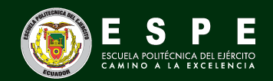
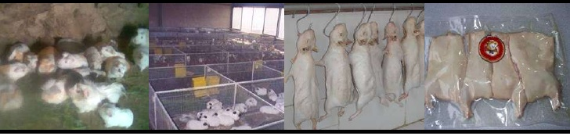
CREACIÓN DE UN CLUSTER PRODUCTOR DE CARNE DE CUY PRECOCIDO EMPACADO AL VACÍO, SU ESTRATEGIA LOGÍSTICA DE COMERCIALIZACIÓN INTERNACIONAL DIRIGIDO AL MERCADO DE ESTADOS UNIDOS - NEW JERSEY
Tesis presentada como requisito previo a la obtención del grado de:
INGENIERIA EN COMERCIO EXTERIOR Y NEGOCIACION INTERNACIONAL
Autora: Carolina Pullas Bolaños

Slide 2
Introducción
Hoy en día la carne de cuy está siendo valorada en el extranjero, no solo por el público latino andino, sino está siendo aceptada por un público anglosajón.
Además la carne de cuy empacada al vacío tiene varias ventajas dentro de las principales: la higiene y la calidad.
La preferencia de esta exquisita carne se debe al gran valor nutricional con un mayor porcentaje de proteínas respecto a otras carnes y bajo en contenido de grasas.

Slide 3
Planteamiento del Problema
Necesidad de incentivar el desarrollo de la crianza de cuyes e impulsar la creación de asociaciones de exportadores de cuyes.
Actualmente la cantidad que se produce en el Ecuador, está muy por debajo de lo que se requiere para exportar a pesar de las buenas condiciones climáticas.

Slide 4

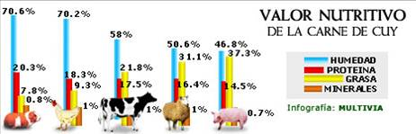

Justificación
Satisfacer la demanda del mercado de EEUU
Beneficios Económicos y Sociales.
Carne de cuy precocida empacada al vacio

Slide 5
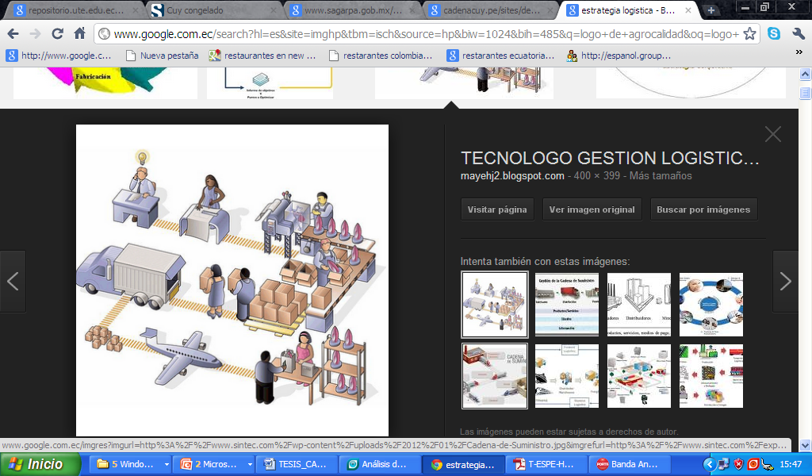
Objetivo General
Crear un cluster productor de carne de cuy pre-cocido empacado al vacío y establecer su estrategia logística de comercialización internacional dirigida al mercado de Estados Unidos - New Jersey.

Slide 6
Objetivos Específicos
Analizar las generalidades, crianza, evolución, faenamiento y consumo de la carne de cuy.
Determinar la demanda de la carne de cuy en el mercado de los EEUU.
Crear un cluster productor de carne de cuy precocido empacado al vacío.

Slide 7
Objetivos Específicos
Determinar el proceso de exportación hacia Estados Unidos
Establecer la promoción de la exportación mediante una estrategia de marketing.
Realizar un estudio financiero que identifique la viabilidad del cluster.

Slide 8
Líneas de cuyes usadas para el consumo
Cuy Línea Perú:
Su prolificidad promedio por parto de 2.61 crías.
Cuy Línea Andina:
Su prolificidad es un promedio de 3.2 crías por parto
Cuy Línea Inti:
A las diez semanas alcanza los 800 gramos con una prolificidad de 3.2 crías por parto
Su prolificidad promedio de 2.64 crías por parto
Línea Mantaro:

Slide 9
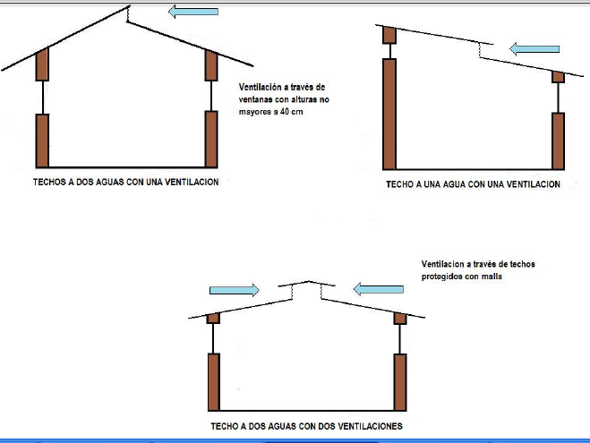
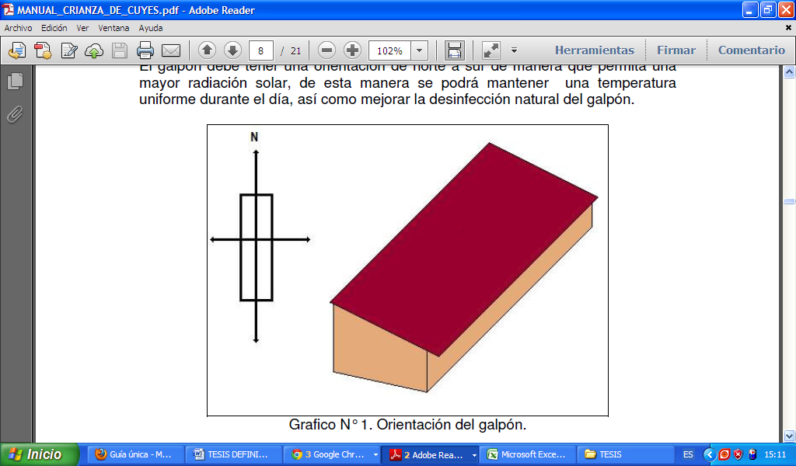
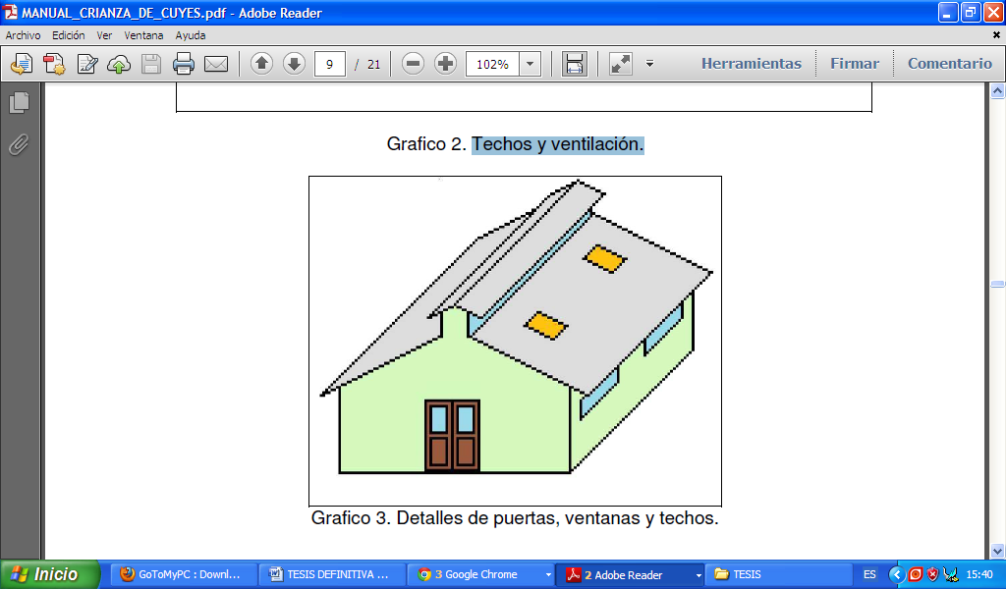
Instalaciones

Slide 10
Instalaciones
Pozas
Jaulas

Slide 11
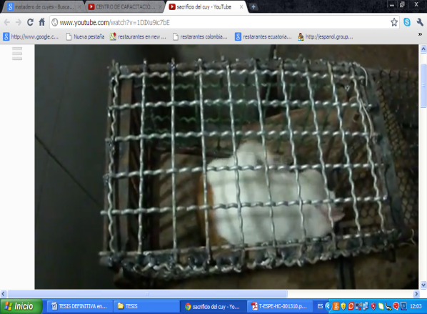
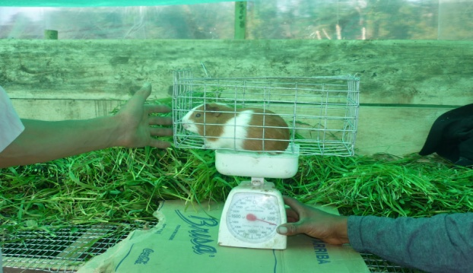
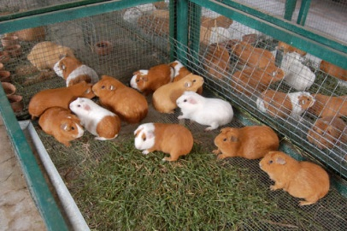
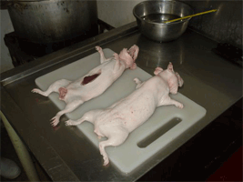
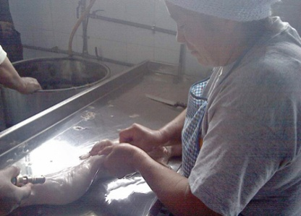
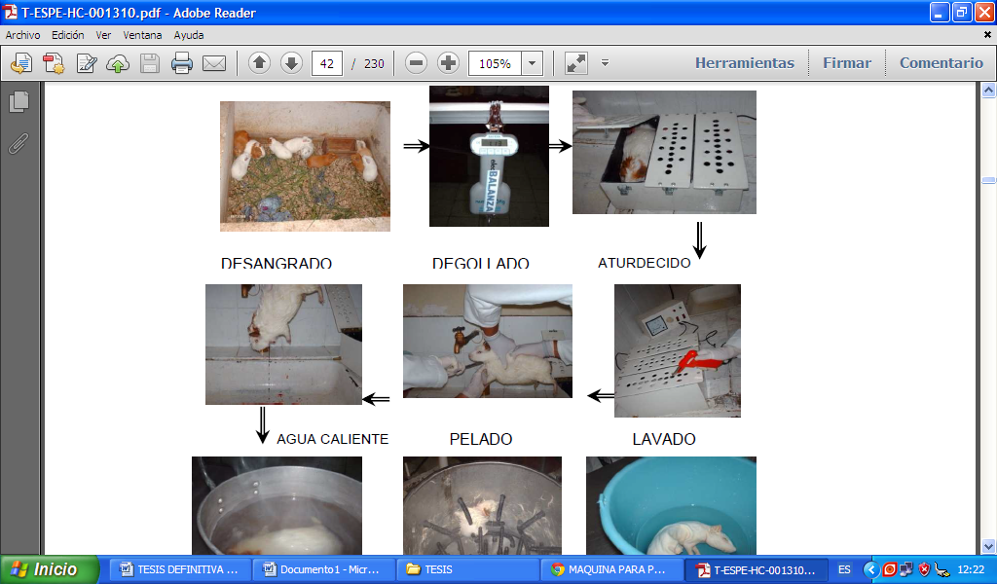
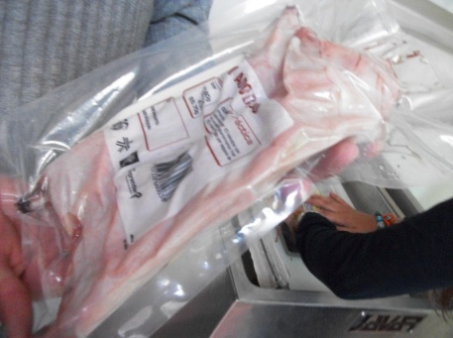
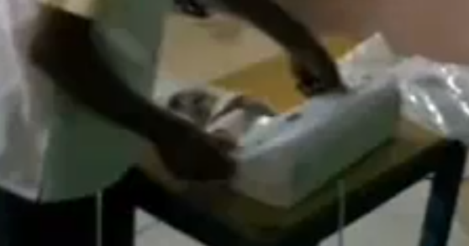
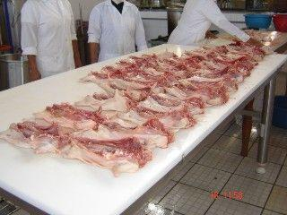
Proceso de Faenamiento
SELECCIÓN CUY Y AYUNO
PESADO 1
MOVILIZACION
ISENSIBILIZACIÓN
DEGOLLADO Y DESANGRADO
PELADO y LAVADO
EVISCERADO
LAVADO
PESADO 2
PRECOCCION
EMPACADO
RESULTADO FINAL

Slide 12
Número de Cuyes Produccidos por Provincia
Para el año 2005 el Ministerio de Agricultura determinó una producción
mensual de cuyes de 100.000 kilos de carne de la misma raza.

Slide 13
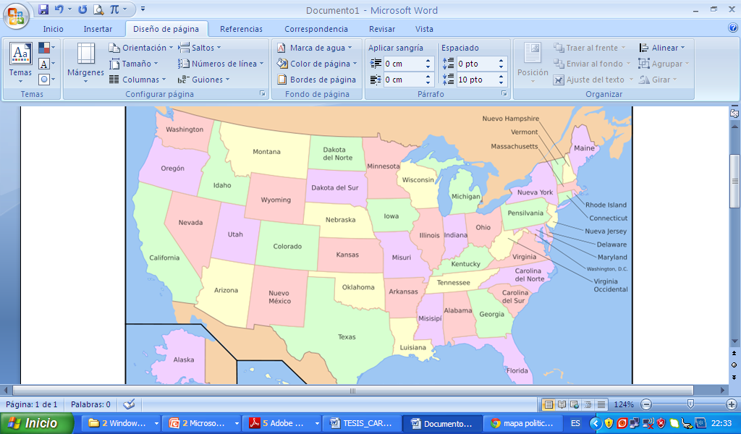
Estados Unidos
Estudio del mercado destino
Estados Unidos de América, es una república federal constitucional compuesta por 50 estados y un distrito federal.
Capital: Washington D. C.
Población: 313,9 millones (2012)
Presidente: Barack Obama
PIB: 14,99 billones USD (2011) Banco Mundial

Slide 14
Exportaciones del Ecuador al Mundo

Slide 15
Importaciones de Estados Unidos
Clasificación Arancelaria
Sección I: | ANIMALES VIVOS Y PRODUCTOS DEL REINO ANIMAL
Capítulo 02 : | Carne y despojos comestibles
Partida Sist. Armonizado 0208: | Las demás carnes y despojos comestibles, frescos, refrigerados o congelados
Sub Partida Regional 02089000: | - Los demás
Código del producto | Descripción del producto | Estados Unidos de América importa desde Ecuador |  |  | Estados Unidos de América importa desde el mundo
 |  | Valor en 2009 | Valor en 2010 | Valor en 2011 | Valor en 2009 | Valor en 2010 | Valor en 2011
0208909000 | Carne y despojos comestibles, frescos, refrigerados o congelados, nep | 15,18 | 16,58 | 10,53 | 3,211 | 3,077 | 3,118

Slide 16
Acuerdos Comerciales
La Ley de Preferencias Arancelarias Andinas y Erradicación de la Droga (ATPDEA)
Para Ecuador, fue renovada el día 12 de octubre del 2011
El ATPDEA permite el ingreso libre de arancel a cerca de 4,180 productos

Slide 17
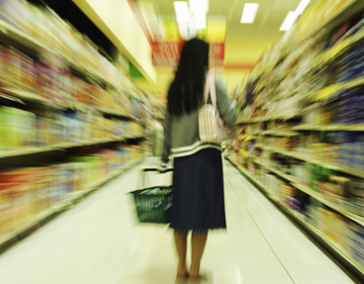


Diseño de la Investigación de Mercado
UNIDAD DE ANALISIS
Migrantes residentes en Estados Unidos (Ecuatorianos, peruanos y colombianos
FUENTE
Amigos, amigos de amigos y familiares residentes en Estados Unidos
NECESIDAD DE INFORMACION
Nivel de Aceptación, hábitos de compra, costumbres.

Slide 18

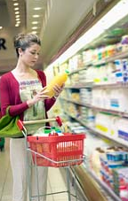
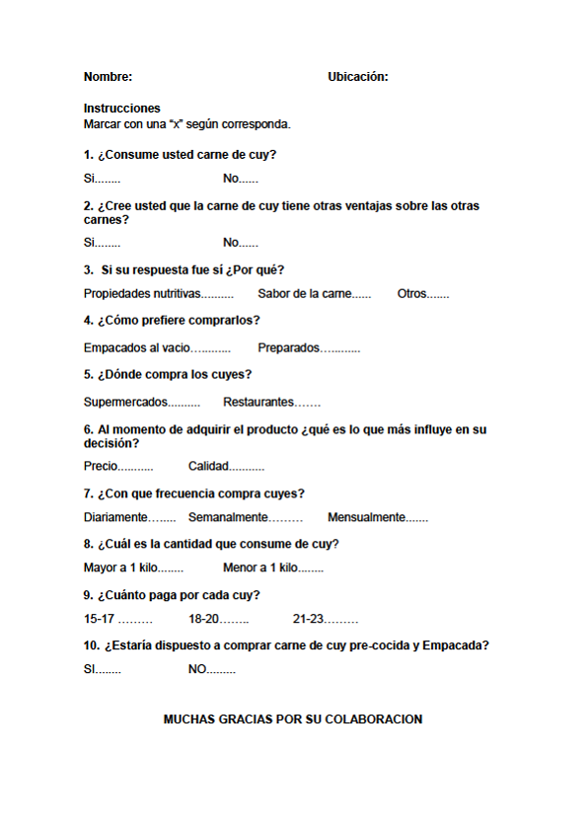
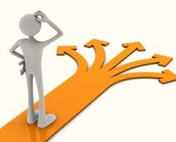
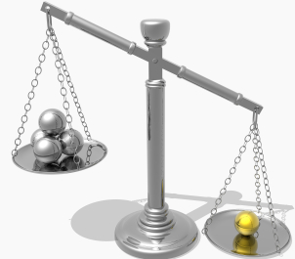
Diseño de la Investigación de Mercado
Variables analizadas
Cantidad
Precio
Frecuencia
Preferencia
Análisis
El resultado arrojado en el análisis de las encuestas fue muy satisfactorio ya que le 79% de personas consumen carne de cuy, de tal manera que el 75% de encuestados consume carne de cuy mayor a 1 kilo, existe un 41% de los consumidores que han adquirido el cuy faenado a un precio entre 15 y 17 dólares y finalmente el 93% de encuestados respondieron que sí estarían interesados en comprar la carne cuy pre-cocida y empacado al vacio

Slide 19
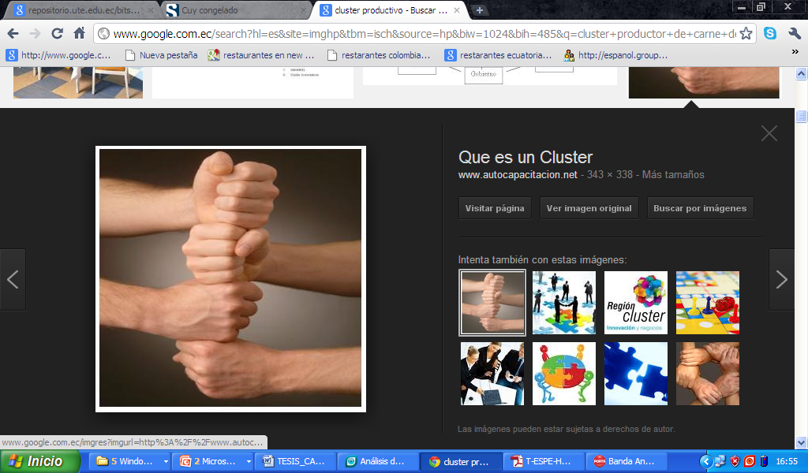
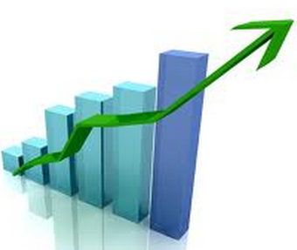

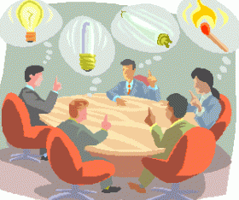
Establecimiento y Organización
Ventajas de crear un Cluster
Eleva la competitividad, favoreciendo a la industria por la necesidad de nuevos productos, y de mejor calidad.
Alta eficiencia de integración óptima entre los eslabones de la cadena de valor del cluster
La fuerte interacción entre productores, proveedores y consumidores
Creciente eficiencia operativa de cada eslabón de la cadena.

Slide 20
Eslabones básicos cluster
El primer nivel.- los proveedores de insumos necesarios para la producción de cuyes: tiendas agroveterinarias, maquinaria y equipos; y servicios profesionales.
El segundo nivel.- productores de cuyes: Familias de Criadores, granjas comerciales.
Finalmente, el cuarto nivel.- los canales de distribución nacional e internacional, mayoristas y minoristas.
El Tercer nivel.- representado por las Transformación : Camales, Procesadoras, las cuales involucran la utilización de mano de obra, maquinaria y equipo pesado, para el faenamiento de cuyes.

Slide 21
Establecimiento y Organización
Nombre o Razón Social
Asociación de Productores Exportadores de Carne de Cuy APECC S.A.
Sociedad Anónima
La compañía anónima es una sociedad cuyo capital esta dividido en acciones negociables.
Constitución de empresa
Aprobación del nombre de la Compañía
Apertura cuenta de Integración de Capital
Solicitar la aprobación de las Escrituras de Constitución
Inscribir las Escrituras en el Registro Mercantil
Obtención de la Patente
Obtener el RUC
Aperturar una Cuenta Bancaria a nombre de la Compañía
Afiliación a la Cámara de Comercio.

Slide 22
Registro de Exportador
RUC en el Servicio de Rentas Internas
Adquirir el Certificado Digital para la firma electrónica y autenticación
Registrarse en el portal de ECUAPASS

Slide 23
Documentación para la exportación
CERTIFICADO ZOOSANITARIO
CERTIFICADO DE ORIGEN
FACTURA
DOCUMENTO DE TRANSPORTE

Slide 24
Proceso de Declaración
Paso 1
AUTORIZACIONES PREVIAS
FACTURA
DOCUMENTO DE TRANSPORTE
Paso 2
Inicia con la transmisión electrónica de una Declaración Aduanera de Exportación (DAE)

Slide 25


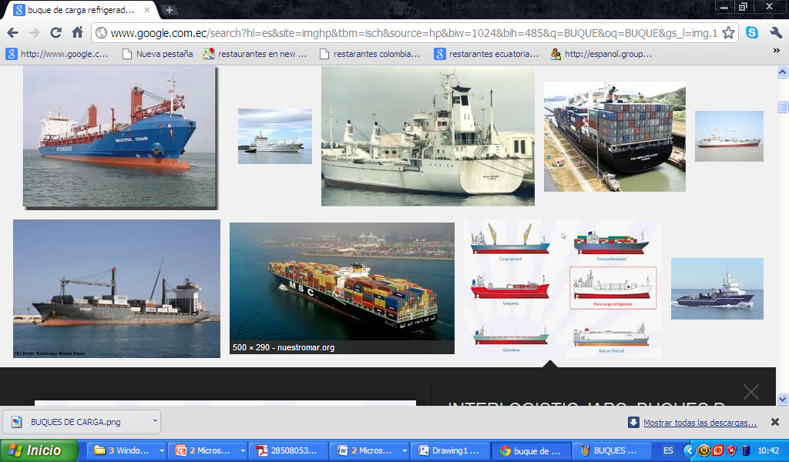
Logística y Transporte
Negocian las cantidades y fechas aproximadas de embarque
Coordina las condiciones del embarque
Productor o Exportador
Procesa y empaca el producto
Cliente o importador
Recibe la carga en el puerto de origen, realiza trámites y embarca la carga
Aduanas
Emite Número de booking
Agente de Carga
Sanidad (FDA)
Agente de Carga Internacional
Recibe la carga en el puerto o aeropuerto
Aduanas
Aeropuerto o Puerto de Destino
15 días de tránsito
Aeropuerto o Puerto de Origen

Slide 26
Embalaje y envase para la exportación
EMPAQUE AL VACIO
Mantienen su frescura y sabor
CAJA DE CARTON CORRUGADO
Es un envase por medio del cual un producto es transportado con facilidad desde el fabricante hasta el consumidor.
PALLETS Y ZUNCHOS Y ESQUINEROS
Elementos de fijación y compactación de la carga.
Material de amortiguamiento.
Al guardarlos en el congelador no se queman.

Slide 27
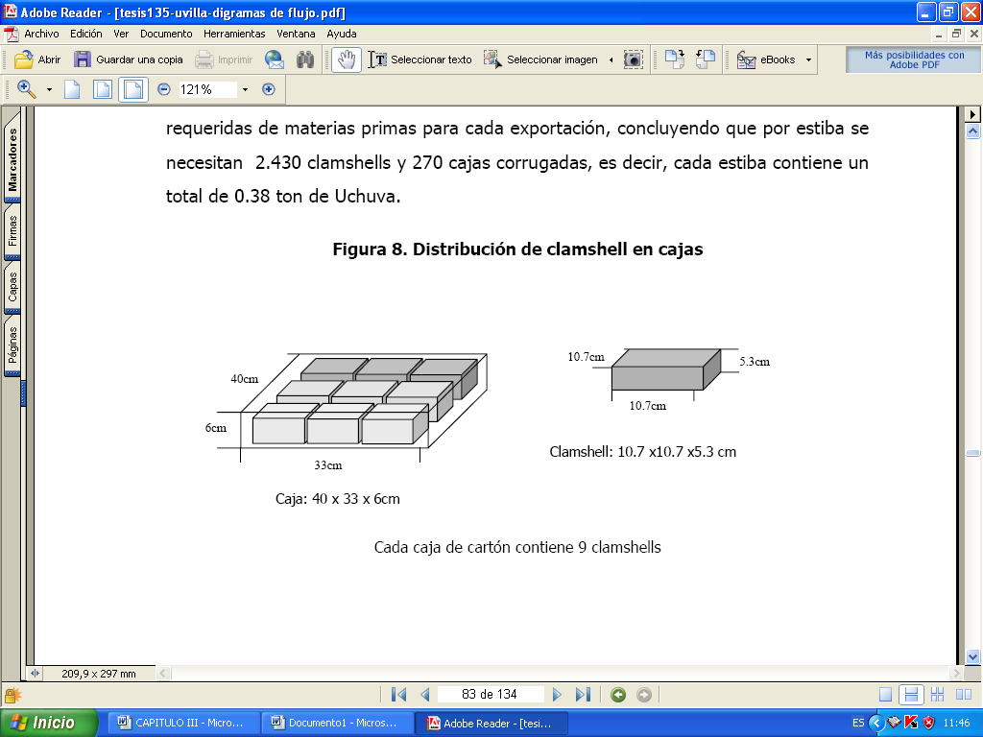
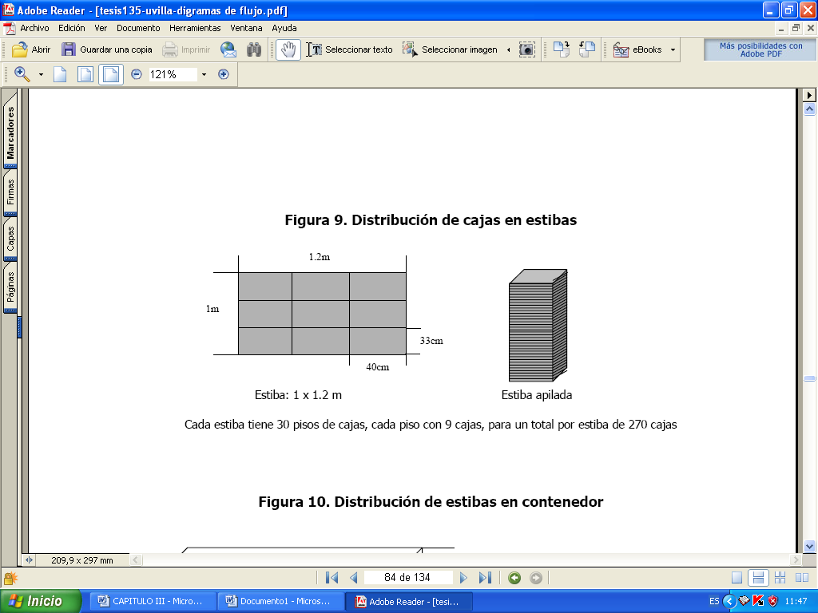
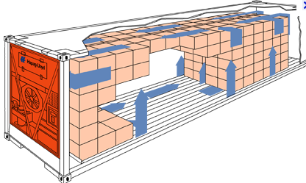
CUBICAJE
Cada estiba contiene 30 pisos de cajas, cada piso con 9 cajas. Para un total de estiba de 270.
Contenedor de 40’ Refrigerado 20 pallets total por contenedor de 5400 cajas.

Slide 28
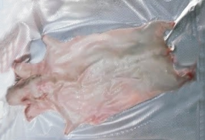
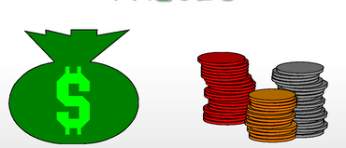

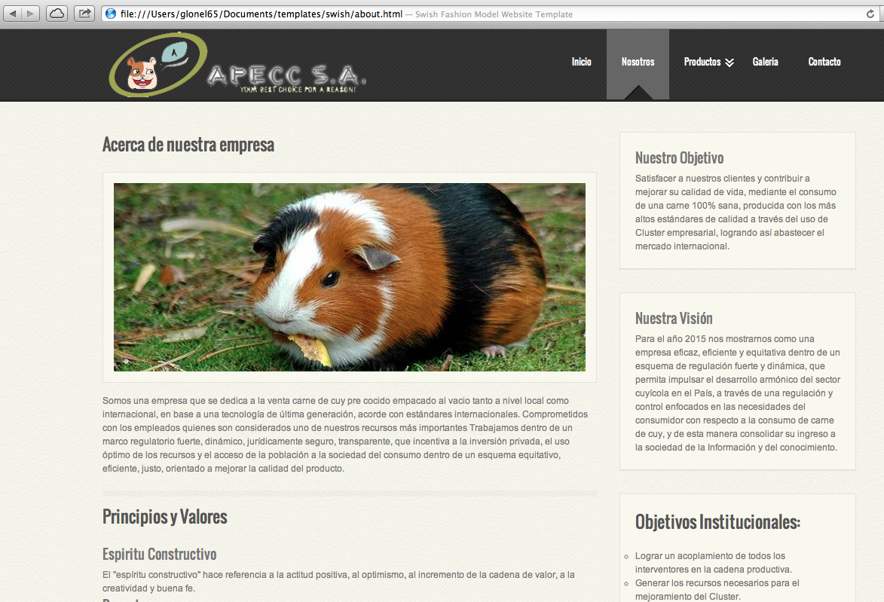
Marketing Mix
PRODUCTO
PLAZA
PRECIO
PROMOCION
Altamente nutritivo
Expandirse por Estados unidos
Precio fijado $14,50
Página Web y ferias internacionales

Slide 29
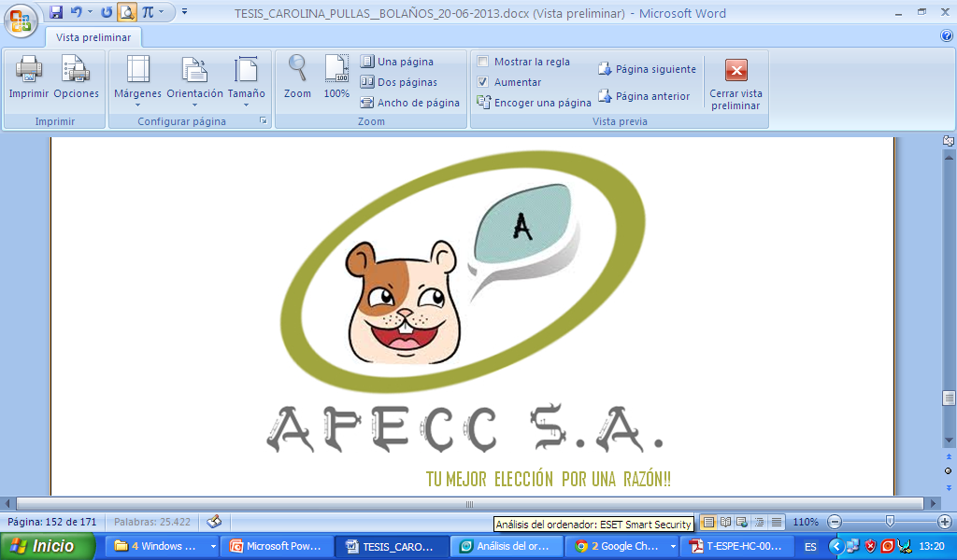
Logo y slogan
Es la imagen de una compañía en otras palabras es la carta de presentación, la primera impresión que el público tendrá sobre la empresa, esta imagen corporativa: debe reflejar los valores de nuestra empresa, nuestra personalidad debe estar comunicada en nuestra imagen.

Slide 30
Estudio Financiero
Presupuesto de Inversión
DESCRIPCION | TOTAL
INVERSION FIJA TANGIBLE | 86.451,00
Caja | 10.000,00
Instalación de forraje | 646,00
Construcciones | 15.157,00
Maquinaria y Herramientas | 15.668,00
Equipo de Computación | 5.600,00
Equipo de Oficina | 2.115,00
Equipo Veterinario y Sanidad | 265,00
Cuyes (Pie de Cría) | 13.400,00
Vehículos | 20.000,00
Terreno para Galpón | 3.600,00
INVERSIÓN FIJA INTANGIBLE | 1.500,00
Gasto de Constitución | 900,00
Licencia de Funcionamiento | 600,00
MONTO DE LA INVERSION | 87.951,00
En el presupuesto de inversión se determina los montos que se utilizarán para que la Empresa inicie sus actividades

Slide 31
Estado de Situación Inicial

Slide 32
Indicadores Económicos
Si el VAN es mayor a cero, quiere decir que la inversión deja ganancias. Si es igual a cero, entonces se está en el punto de equilibrio y no se producirán pérdidas ni ganancias. Si el VAN es menor que cero, quiere decir que la inversión va a dar como resultado pérdidas.
Si la Tasa Interna de Retorno es mayor que la tasa de descuento, el proyecto se debe aceptar pues estima un rendimiento mayor al mínimo requerido, siempre y cuando se reinviertan los flujos netos de efectivo. Por el contrario, si la Tasa Interna de Retorno es menor que la tasa de descuento, el proyecto se debe rechazar pues estima un rendimiento menor al mínimo requerido.

Slide 33
Periodo de Recuperación

Slide 34
Conclusiones
Nuestro producto se trata de un alimento saludable y muy nutritivo, y es por ello que existe gran demanda actual por ser un producto de mínimo aporte calórico y bajo contenido graso.
Las personas encuestadas mostraron interés frente al producto que se oferta y se concluye que la carne de cuy empacada al vacio tendrá una acogida satisfactoria.
Con respecto al Análisis financiero se concluye que la inversión inicial para la creación del cluster, no es muy alta, por lo que no necesita de un endeudamiento, más bien se ve beneficiada por el aporte propio de los socios y empresas que se van sumando a este cluster.

Slide 35
Recomendaciones
La idea de negocio es bastante atractiva por su baja inversión y su alta rentabilidad por lo que se recomienda ponerla en práctica.
Se recomienda participar en ferias internacionales, para conocer la competencia y poder aprender de ella y de esta manera posicionarnos en el mercado estadounidense.
Se recomienda incursionar en esta industria alimenticia ya que no ha sido explotada, aprovechando las preferencias arancelarias que se tiene con el país del mercado destino

